Slide 1
Mathematikstudium
Vortrag von Michael Müller

Slide 2
Gliederung
Voraussetzungen
Aufbau des Studiums
Bausteine des Mathematikstudiums
Berufsaussichten
Quellen

Slide 3
Formale Voraussetzungen
Abitur
Keine Zulassungsbeschränkungen

Slide 4
Sonstige Voraussetzungen
Mathematische Fähigkeiten
  Freude an der Mathematik
  Logisches Denken
  Abstraktionsvermögen
  Fähigkeit präzise zu formulieren
  Ehrgeiz, Ausdauer
Englischkenntnisse
Computer-Grundkenntnisse

Slide 5
Abschlüsse
Diplom
Staatsexamen
Bachelor, Master
Abschluss an Fachhochschule
Doktor, Professor

Slide 6
Aufbau des Studiums Grundstudium
Dauer: 4 Semester
Grundlagen
Nebenfach
Orientierungsprüfung
Abschluss: Vordiplom

Slide 7
Übersicht Grundstudium
Semester | 1 | 2 | 3 | 4
 | Analysis I | Ana II | Weiterführung | Proseminar
 | Lineare Algebra I | LA II | Weiterführung | Proseminar
 |  |  | Numerik I o. Stochastik | Numerik II o. W-Theorie
Nebenfach
Physik | Experimental- physik I | Experimental- physik II | Praktikum
Informatik | Informatik I | Informatik II | Informatik III
BWL | BWL I, II | BWL III, IV | Buchhaltung

Slide 8
Aufbau des Studiums Hauptstudium
Dauer: ca. 6 Semester
Vertiefung und Spezialisierung
Abschluss: Diplom

Slide 9
Bausteine des Mathematikstudiums
Vorlesungen
Übungen
Seminare, Proseminare

Slide 10
Tätigkeitsfelder
Unternehmensorganisation
Forschung
Bildung
Datenverarbeitung, Informatik
Finanz-/Versicherungsbranche

Slide 11
Berufsaussichten
großer Bedarf an Mathematikern
sehr geringe Arbeitslosigkeit

Slide 12
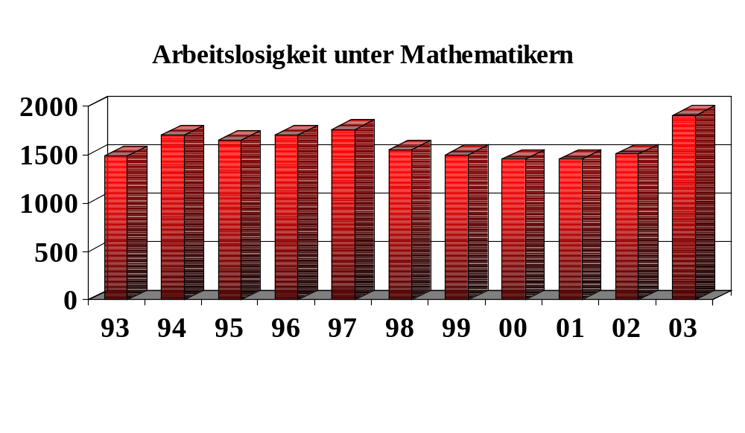
Statistik

Slide 13
Quellen
Wickel, Wolfram: Studienführer Informatik – Mathematik – Physik, Würzburg 2001
Vieweg Berufs- und Karriere-Planer 2003: Mathematik, Braunschweig/Wiesbaden 2003
Fachschaft Mathematik (Hrsg.): ESE-Heft ´04
www.math.uni-freiburg.de
Bundesanstalt für Arbeit

